Slide 1
حل معادلة الدرجة الثانية في متغير واحد بالتحليل
الاسم

Slide 2
سوف نتعلم كيفية حل المعادلات التربيعية باستخدام التحليل
أوجد مجموعة حل المعادلة${ 2}_{ س }$ 4 – 5س = 0 حيث س $ص∋$
س ( 4س -5س )= 0
س(4س-5)=0
4 س -5 =0
أو
إما س=0
4 س =5
أو
س=0
$\frac{4}{4}$ س =$\frac{5}{4}$
أو
س=0
س =$\frac{5}{4}$
س=0

Slide 3
خطوات تحليل العبارة التربيعية
يتم تحليل العبارة التربيعية التي تكون على الصورة أ$2_{س}$ + ب س + جـ = 0،
باستخدام الخطوات الآتية:
يتم تحليل العبارة التربيعية التي تكون على الصورة أ𝟐_س + ب س + جـ = 0،
باستخدام الخطوات الآتية:
الخطوة الأولى: إيجاد عددين يكون حاصل ضربهما يساوي أ×جـ ومجموعهما يساوي ب،
الخطوة الثانية إيجاد عامل مشترك من كل حدين
الخطوة الثالثة: إذا تمت الخطوة الثالثة بنجاح فإنه ينتج عامل مشترك في كلا الحدين

Slide 4
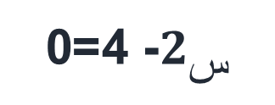
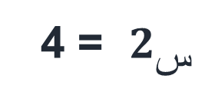
الأمثلة
أوجد مجموعة حل المعادلة التالية $2_{س}$ = 4
$2_{س}$ = 4
$2_{س}$ -4 =0
$2_{(2)}$ $−$ $2_{(س)}$ =0
(س-2)(س+2)= 0
س + 2=0
أو
إما س-2=0
س =-2
أو
س=2
س =-2
س=2
أو
مجموعة الحل = (2 ، -2)

